Slide 1
البرنامج الدولي لحشد الدعم
المكتبات والتنمية وخُطة الأمم المُتحدة لعام 2030
خُطة الأمم المُتحدة لعام 2030

Slide 2
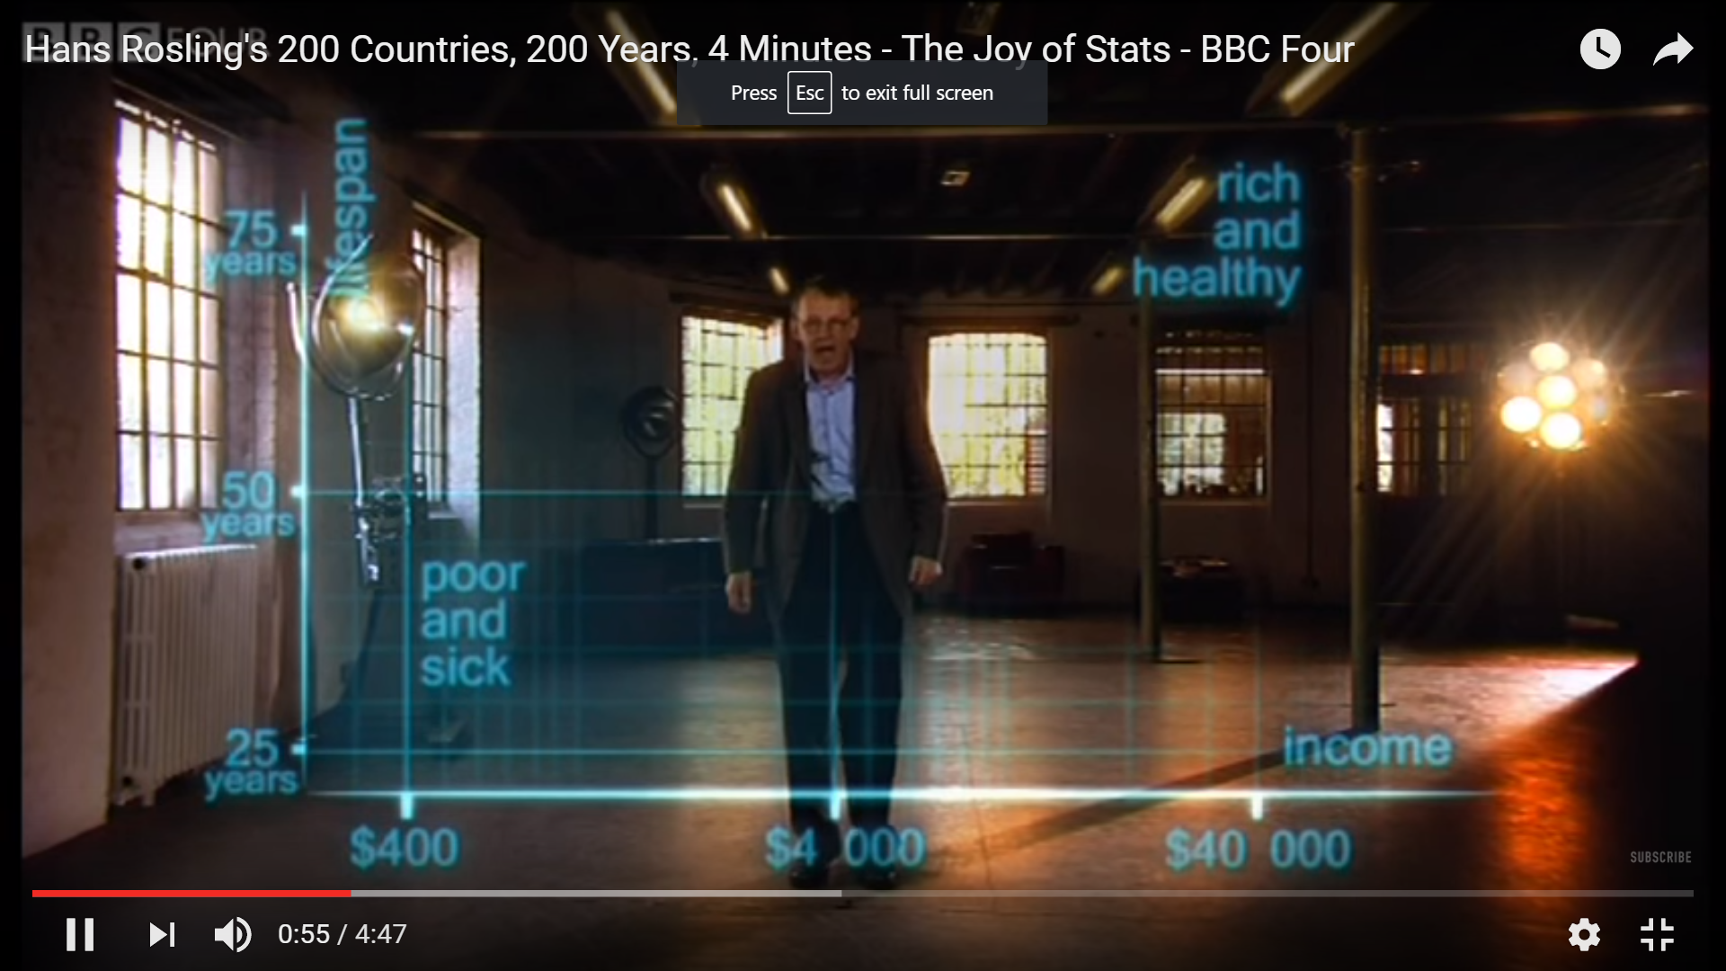
عالمنا اليوم
Hans Rosling يُقدم أفكارًا عن التنمية العالمية:
https://www.youtube.com/watch?v=jbkSRLYSojo [4’47”]

Slide 3
فهم خُطة الأمم المُتحدة للتنمية:
في بداية الألفية، اجتمع قادة العالم عام 2000 في الأمم المُتحدة؛ لوضع رؤية واسعة؛ لمُحاربة الفقر بأبعاده المُتعددة.
تُرجمت هذه الرؤية إلى أهداف الألفية الإنمائية الثمانية.
وقد وفر إطار هذه الأهداف العمل التنموي حول العالم على مدار الخمسة عشر سنة الماضية.
Notes:
In this section we will explore the key elements for building successful strategic relationships; strategies for managing relationships when things go wrong and approaches for managing particular types of strategic relationships: association staff/officers, members and those external to the association – particularly partners and for fundraising.

Slide 4
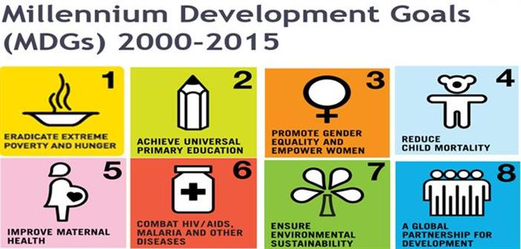

Slide 5
لقد تم تحقيق إنجازات هامة ولكن مازال الكثيرون وراء الركب:
مازال عدم المساواة بين الجنسين قائمًا.
مازالت هناك فجوة شاسعة بين:
الأغنى والأفقر.
المناطق الريفية والحضرية.
يُعيق تغير المناخ والتدهور البيئي أي تقدم، ويكون الفقراء هم الأكثر مُعاناة.
تظل الصراعات الخطر الأكبر على التنمية الإنسانية.
مازال الملايين يعيشون في فقر وجوع، دون الحصول حتى على الخدمات الأساسية.

Slide 6
ولكن...
يُثبت نجاح جدول أعمال أهداف الألفية الإنمائية أن العمل العالمي يُمكن أن يؤتي ثماره.
تُثبت بشكلٍ أو بآخر أن العمل العالمي هو السبيل الوحيد؛ لضمان ألا يتخلف أحد عن الركب.
لدى العالم الفرصة للإضافة إلى النجاحات السابقة وتبني طموحات جديدة من أجل المُستقبل الذي يتطلع إليه.
يجب أن يكون جدول الأعمال الجديد «عالمي ويبعث على التحول حقًا»
تتطلع البشرية ونحن معها إلى مُستقبل مُستدام.

Slide 7
لا فائدة من اليأس:
https://www.youtube.com/watch?v=DdLqiTvFwJk [2’37”]

Slide 8
جذور خُطة الأمم المُتحدة 2030:
مؤتمر الأمم المُتحدة عام 2012 للتنمية المُستدامة في ريو دي جانيرو (ريو+20).
تم طلب وضع أهداف مُشتركة وإدراجها ضمن خُطة تنمية ما بعد 2015.
لم تتضمن الأهداف الإنمائية للألفية القضايا البيئية، مثل:
انبعاثات غازات الدفيئة.
الحصول على مياه شرب نظيفة.
تنظيم استغلال الموارد المائية.
التركيز على مبدأ «التنمية المُستدامة»:
الحاجة إلى وضع العلاقة بين الطبيعة والمُجتمع في الاعتبار.
الأبعاد الاجتماعية، والبيئية، والاقتصادية.

Slide 9
المُشاركة في وضع الأهداف: العملية الديمقراطية:
مُشاركة كل الدول الأعضاء في الأمم المُتحدة.
التعاون مع المنظمات غير الحكومية ومنظمات المُجتمع المدني.
عمل مُنتديات مفتوحة والتشاور على المستوى الإقليمي حول العالم.
استطلاع رأي أكثر من 4،5 مليون شخص حول أهم الأهداف وكيف يُمكن تحقيقها.
الاتفاق على الرغبة في جعل العالم مكانًا أفضل وأكثر مُساواة للعيش فيه.
شارك في هذه العملية حول 5 مليون شخص.

Slide 10
المُقترح العالمي: «تحويل عالمنا»
https://sustainabledevelopment.un.org/content/documents/21252030%20Agenda%20for%20Sustainable%20Development%20web.pdf

Slide 11
خُطة الأمم المُتحدة2030:
الافتتاحية.
الإعلان.
أهداف التنمية المُستدامة.
سبل تحقيق الأهداف وتأسيس شراكة عالمية.
المُتابعة والمُراجعة.
https://sustainabledevelopment.un.org

Slide 12
أهداف الأمم المُتحدة للتنمية المُستدامة:
تُركز الأهداف الرئيسية على:
الناس: رفاهية كل الناس.
الكوكب: حماية نظم الأرض الأيكولوجية.
الرخاء: النماء الاقتصادي والتكنولوجي المُستمر.
السلام: حفظ السلام.
الشراكة: تنمية التعاون الدولي.
تتسم هذه الجوانب الخمسة بالاستقلالية.
لذا، تتطلب أهداف التنمية المُستدامة تفكيرًا مُتكاملاً ومناهج شاملة في تحقيق الأهداف.

Slide 13
التركيز على الناس:
القضاء على الفقر بجميع أشكاله في كل مكان.
القضاء على الجوع وتوفير الأمن الغذائي والتغذية المحّسنة وتعزيز الزراعة المستدامة.
ضمان تمتّع الجميع بأنماط عيش صحية وبالرفاهية في جميع الأعمار.
ضمان التعليم الجيد المنصف والشامل للجميع وتعزيز فرص التعلّم مدى الحياة للجميع.
تحقيق المساواة بين الجنسين وتمكين كل النساء والفتيات.

Slide 14
التركيز على الكوكب والرخاء:
ضمان توافر المياه وخدمات الصرف الصحي للجميع وإدارتها إدارة مستدامة.
ضمان حصول الجميع بتكلفة ميسورة على خدمات الطاقة الحديثة الموثوقة والمستدامة.
تعزيز النمو الاقتصادي المطرد والشامل للجميع والمستدام، والعمالة الكاملة والمنتجة، وتوفير العمل اللائق للجميع.
إقامة بُنى تحتية قادرة على الصمود، وتحفيز التصنيع الشامل للجميع، وتشجيع الابتكار.
الحد من انعدام المساواة داخل البلدان وفيما بينها
جعْل المدن والمستوطنات البشرية شاملة للجميع وآمنة وقادرة على الصمود ومستدامة.

Slide 15
كوكبنا ورخاءه:
ضمان وجود أنماط استهلاك وإنتاج مستدامة.
اتخاذ إجراءات عاجلة للتصدي لتغيّر المناخ وآثاره.
حفظ المحيطات والبحار والموارد البحرية واستخدامها على نحو مستدام لتحقيق التنمية المستدامة.
حماية النظم الإيكولوجية الأرضية والترويج لاستدامة استخدامها، واستدامة التعامل مع الغابات ومُكافحة التصحر، والتصدي لتدهور الأراضي وخسارة التنوع البيولوجي.

Slide 16
التركيز على السلام:
التشجيع على إقامة مجتمعات مسالمة لا يُهمّش فيها أحد من أجل تحقيق التنمية المستدامة، وإتاحة إمكانية وصول الجميع إلى العدالة، وبناء مؤسسات فعالة وخاضعة للمساءلة وشاملة للجميع على جميع المستويات.
التركيز على الشراكات:
تقوية سبل تأسيس وتفعيل شراكة عالمية من أجل التنمية المُستدامة.

Slide 17
17 هدف.
169 غاية.
https://sustainabledevelopment.un.org/sdgs

Slide 18
النتائج المرجو تحقيقها من خُطة الأمم المتحدة 2030:
زيادة اتساق السياسات:
إن أهداف التنمية المُستدامة مُتعددة الأبعاد: تتطلب روابط بين أجزاء السياسات.
دعم النمو والرفاهية الشاملين.
عدم إهمال أي أحد.
ضمان استدامة الكوكب:
تحقيق التوازن بين النمو الاجتماعي والاقتصادي والحفاظ على استدامة موارد الكوكب ونُظمه الإيكولوجية.
تعزيز الشراكات:
تحتاج الحكومات، والمُنظمات الدولية غير الحكومية، والقطاع الخاص، والمُجتمع المدني لعمل فريق بشأن الموارد المالية والتكنولوجيا.
الحصول على بيانات دقيقة حول تنفيذ الخُطة والتقدم فيه.

Slide 19
قيمة البيانات الحديثة والدقيقة في الوقت المُناسب:
الحاجة إلى تقوية عمليات جمع، وإدارة، ونشر البيانات؛ للحصول على أدلة تدعم صُنع القرار.
يشمل ذلك:
سياسات تنمية قائمة على أدلة.
إدارة مشروعات التنمية بُناءً على أدلة.
ما يُمكن قياسه يُمكن إنجازه.
تحقيق الاتساق بين المطلوب ودعم السياسات.
هناك حاليُا فجوة كبيرة في البيانات، لذا يلزم إحداث تطورات كبيرة:
تقوية القدرة الإحصائية.
استخدام التكنولوجيا في جمع البيانات ونشرها.
الوصول إلى توافق عالمي حول البيانات المطلوبة: معايير.

Slide 20
أهمية البيانات المفتوحة:
يجب إتاحة البيانات اللازمة للتنمية للجمهور في ملفات مفتوحة.
تدعم شفافية الحكومات وإمكانية مُساءلتها.
يُطور القرارات المُتعلقة بالسياسات.
تُزيد مُشاركة المواطنين.
تدعم كفاءة وفعالية الحكومة.
أدوات للتصور والتحليل.
مهارات الإلمام بالبيانات؛ لضمان صحة استخدام وتفسير البيانات.
يلعب المكتبيون دورًا في تنمية مهارات الإلمام بالبيانات.

Slide 21
البرنامج الدولي لحشد الدعم
المكتبات والتنمية وخُطة الأمم المُتحدة لعام 2030
عمل الإفلا في الأمم المُتحدة

Slide 22
أنشطة الإفلا لحشد الدعم في الأمم المُتحدة:
مفاوضات مستفيضة على مدار الثلاث سنوات الماضية؛ لوضع أجندة الأمم المُتحدة للتنمية المُستدامة 2030.
لقد انخرطت الإفلا منذ عام 2012، في المُشاركة في وضع أجندة الأمم المُتحدة للتنمية المُستدامة 2030؛ من أجل:
ضمان وصول الجميع إلى المعلومات.
الحفاظ على التراث الثقافي.
تعميم معرفة القراءة والكتابة.
إمكانية الحصول على تكنولوجيا الاتصالات والمعلومات.
إن هذه الجوانب مُمثلة في أجندة الأمم المُتحدة 2030.

Slide 23
خارطة الطريق لما بعد 2015:
ريو+20: مؤتمر الأمم المُتحدة للتنمية المُستدامة (2012).
الناتج «المُستقبل الذي نصبو إليه» (يونيو)
الفريق رفيع المستوى التابع للأمين العام (2013)
الناتج: تقرير «ثورة البيانات»
الفريق العامل المفتوح باب العضوية المعني بأهداف التنمية المُستدامة (2014)
مسودة أهداف التنمية المُستدامة (سبتمبر)
الناتج: التقرير التجميعي للأمين العام (ديسمبر).
الناتج: المسودة الأولى لإطار عمل ما بعد 2015 (يونيو)
قمة تنمية ما بعد عام 2015 (2015)
الناتج: الإطار الإنمائي لما بعد 2015: الإعلان، وأهداف التنمية المُستدامة، وسبل التنفيذ، والمُتابعة والمُساءلة (سبتمبر)

Slide 24
تركيز الإفلا على الهدف 16:
الغاية 16،10:
كفالة وصول الجمهور إلى المعلومات وحماية الحريات الأساسية، وفقاً للتشريعات الوطنية والاتفاقات الدولية

Slide 25
https://www.youtube.com/watch?v=SXxR4T6_3KM [24’51”]

Slide 26
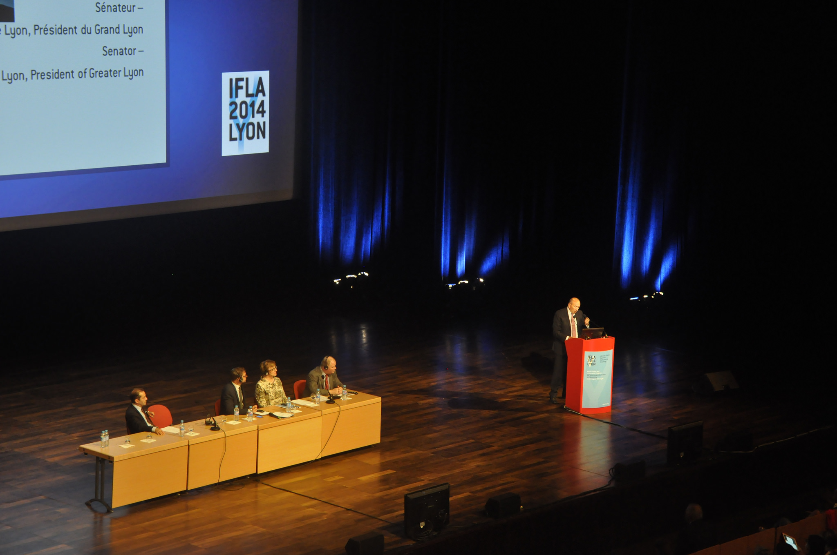
إطلاق بيان ليون حول إتاحة المعلومات والتنمية في المؤتمر العالمي للمكتبات والمعلومات المُنعقد في ليون أغسطس 2014
Notes:
What is a Declaration?
Talk about how we developed it, building on endorsed policy and positions from IFLA’s past and present
Talk about the context that it needed to be introduced into – ongoing negotiations where everyone wants something – and the target audience – ALL Member States, not just developing countries
Talk about how we had a rough idea of what broad goals and targets there were going to be and, sadly, there wasn’t going to be one on building 100 new libraries in every country
Talk about it therefore needed for it to be bigger than the library community – and NOT about libraries per se. About Access to Information, and then when people got interested in that, we could bring libraries in
Talk about how we launched it, at Lyon, with big names already on board

Slide 27
ما الذي يُطالب به إعلان ليون؟
«ندعو الدول الأعضاء في الأمم المُتحدة للاعتراف بالحاجة إلى الحصول على المعلومات ومهارات استخدامها بكفاءة؛ للحفاظ على التنمية المُستدامة، ونريد ضمان الاعتراف بذلك في أجندة التنمية لما بعد 2015:
الاعتراف بحق الجمهور في الحصول على المعلومات والبيانات والاعتراف بحق الفرد في الخصوصية.
الاعتراف بأهمية دور السلطات المحلية، ووسطاء المعلومات، والبنية التحتية، مثل: تكنولوجيا الاتصالات والمعلومات والإنترنت المفتوح كوسائل لتحقيق الأهداف.
تبني سياسة، ومعايير، وتشريعات تضمن استمرار الحكومات في التمويل، ونزاهة، وحفظ وتقديم المعلومات للجمهور.
وضع أهداف ومؤشرات تُمكن من تقييم أثر إتاحة المعلومات والبيانات وكتابة تقارير عن ما يتم إنجازه من أهداف كل عام»

Slide 28
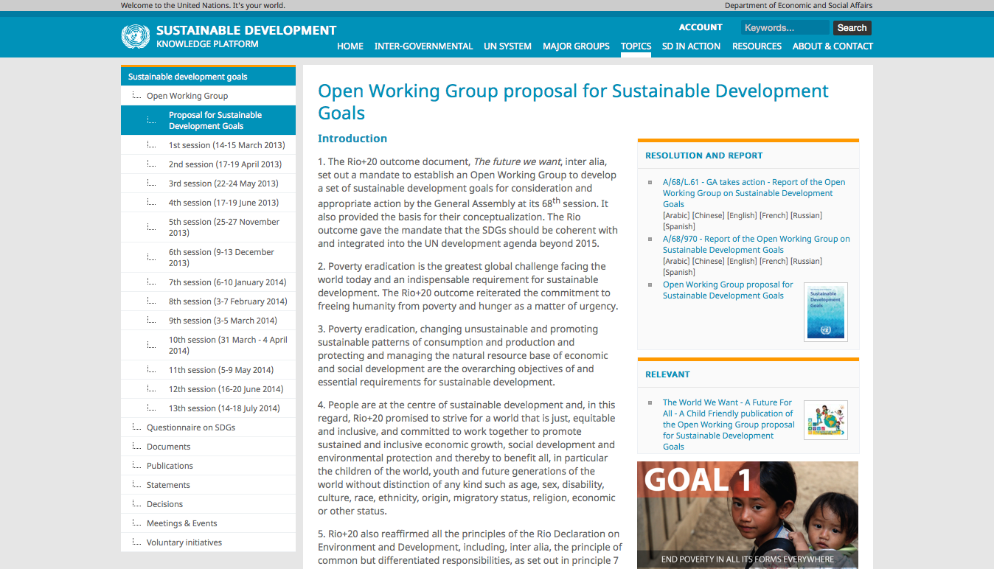
September 2014
www.sustainabledevelopment.org

Slide 29
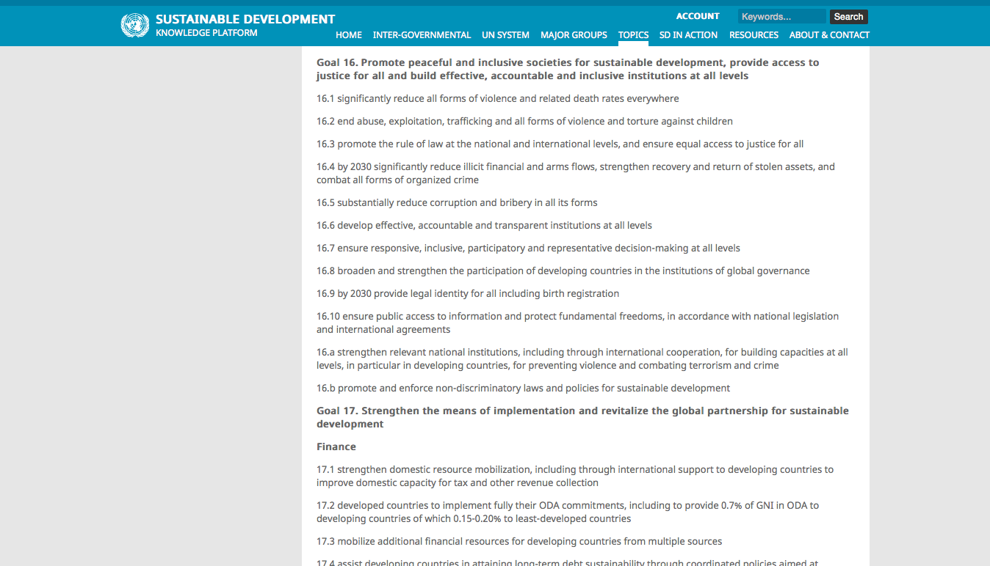

Slide 30
http://www.ifla.org/publications/toolkit--libraries-and-the-un-post-2015-development-agenda

Slide 32
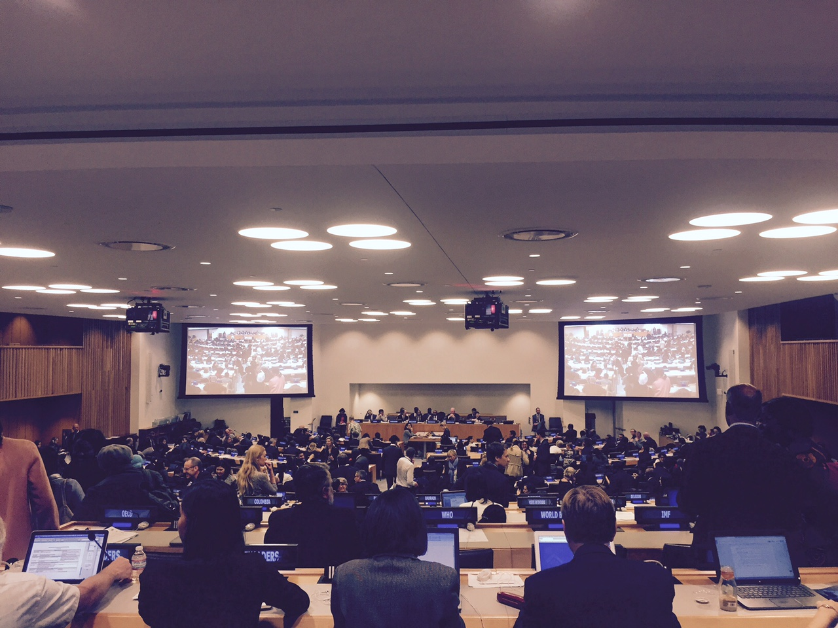
Notes:
Endgame. It was becoming increasingly certain that the Goals and Targets produced by the Open Working Group would not be re-opened
Up for grabs: the Declaration, the Means of Implementation (the text on how we will do it) and the text on monitoring and review (or how we will measure success)
Talk about the meetings in this room
Talk about the Zero Draft, the revised zero draft

Slide 33
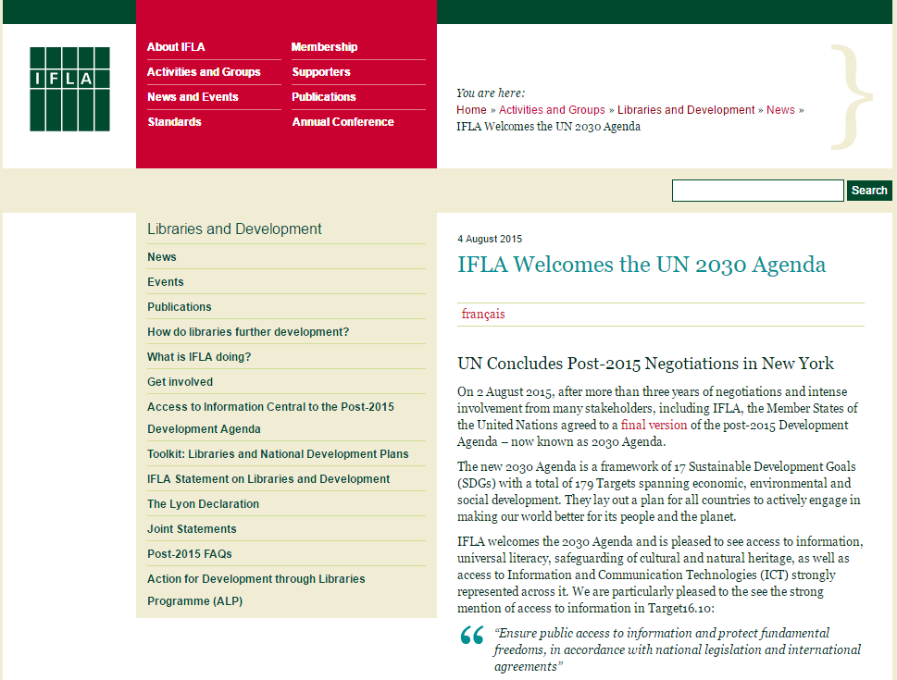

Slide 34
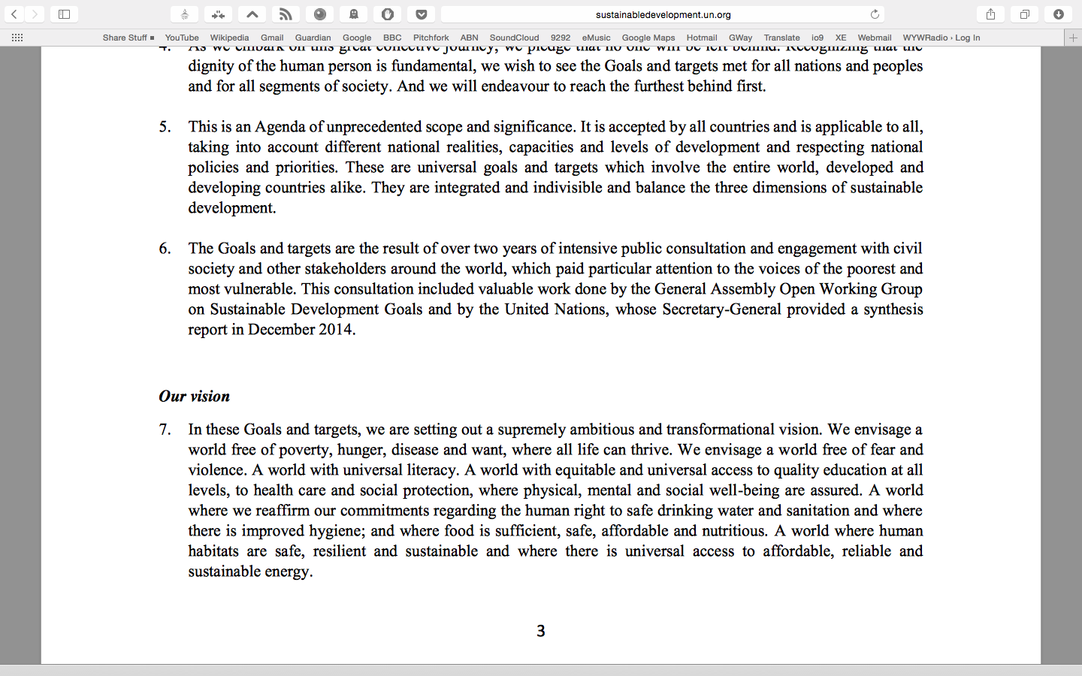
World Universal Literacy

Slide 35
أهداف وغايات مُختارة:
الهدف الثاني: القضاء على الجوع وتوفير الأمن الغذائي والتغذية المحّسنة وتعزيز الزراعة المستدامة:
الغاية 2،3: مضاعفة الإنتاجية الزراعية ودخل صغار منتجي الأغذية، ولا سيما النساء وأفراد الشعوب الأصلية والمزارعون الأسريون والرعاة والصيادون، بما في ذلك من خلال ضمان المساواة في حصولهم على الأراضي وعلى موارد الإنتاج الأخرى والمدخلات والمعارف والخدمات المالية وإمكانية وصولهم إلى الأسواق وحصولهم على الفرص لتحقيق قيمة مضافة وحصولهم على فرص عمل غير زراعية، بحلول عام 2030
الهدف الثالث: ضمان تمتّع الجميع بأنماط عيش صحية وبالرفاهية في جميع الأعمار:
الغاية 3،1: خفض النسبة العالمية للوفيات النفاسية إلى أقل من 70 حالة وفاة لكل 000 100 مولود حي بحلول عام 2030
الهدف الرابع: ضمان التعليم الجيد المنصف والشامل للجميع وتعزيز فرص التعلّم مدى الحياة للجميع:
ضمان أن يلمّ جميع الشباب ونسبة كبيرة من الكبار، رجالاً ونساء على حد سواء، بالقراءة والكتابة والحساب بحلول عام 2030
الهدف الخامس: تحقيق المساواة بين الجنسين وتمكين كل النساء والفتيات:
الغاية 5ب: تعزيز استخدام التكنولوجيا التمكينية، وبخاصة تكنولوجيا المعلومات والاتصالات، من أجل تعزيز تمكين المرأة
الهدف الحادي عشر: جعْل المدن والمستوطنات البشرية شاملة للجميع وآمنة وقادرة على الصمود ومستدامة:
الغاية 11،4: تعزيز الجهود الرامية إلى حماية وصون التراث الثقافي والطبيعي العالمي

Slide 36
حتى الآن...
عملت الإفلا مع الأمم المُتحدة على ضمان إدراج مبدأ الوصول إلى المعلومات في الهدف 16،10.
إن الوصول إلى المعلومات عنصر أساسي لصُنع افضل للقرار بل وضمان حياة أفضل للناس.
ويستفيض عدد من وثائق الإفلا في تناول الفكرة:
بيان الإفلا حول المكتبات والتنمية (2013).
بيان ليون حول إتاحة المعلومات والتنمية (2014).
المكتبات، بيان ليون والطريق إلى 2030 (وبينار، 2015) ]انظر الموضوع 1ب: عمل الإفلا في الأمم المُتحدة[

Slide 37
بيان الإفلا حول المكتبات والتنمية (2013):
تُتيح المكتبات الفرص للجميع:
كل الناس، في كل مكان، حتى الفئات المُهمشة.
تُمكن المكتبات الناس من تطوير أنفسهم:
تُمكنهم من التعلُّم والابتكار.
تُحيي فيهم ثقافة القراءة والبحث.
تعليمهم مهارات التعامل مع تكنولوجيا الاتصالات والمعلومات.
تُتيح المكتبات الوصول إلى معارف العالم:
المعلومات في كل صورها.
المعارف التقليدية، والتراث الوطني، والإرث العلمي.
الشراكة من أجل ضمان حق متساوي في الوصول إلى مصادر المعرفة.
http://www.ifla.org/publications/ifla-statement-on-libraries-and-development

Slide 38
بيان الإفلا حول المكتبات والتنمية:
يوفر المكتبيون التوجيه المُتخصص اللازم:
يُعد المكتبيون وسطاء مدربين وموثوق بهم.
تقديم الدعم المعلوماتي والإعلامي اللازم للتعلٌّم.
إن المكتبات جزء من مُجتمع مُتعدد المُستفيدين:
العمل مع مجموعات مُتعددة بكفاءة.
الحكومة، التعليم، المُجتمع المدني، رجال الأعمال.
شركاء ذوو خبرة في تطبيق نتائج السياسات.
يجب وضع المكتبات في إطار العمل على سياسات التنمية:
يجب أن يُشجع صُناع القرار تقوية المكتبات ووضعها في مكانة تُمكنها من حل حل مشاكل التنمية في المُجتمع.
«تلعب المكتبات بطبيعتها دورًا في إتاحة الوصول إلى المحتوى المعلوماتي وشبكات من الخدمات التي تدعم التنمية المُستدامة»
http://www.ifla.org/publications/ifla-statement-on-libraries-and-development

Slide 39
بيان الإفلا حول إتاحة المعلومات والتنمية:
موجه إلى الدول الأعضاء في الأمم المُتحدة؛ من أجل التأثير على بنود خُطة 2030:
تضع المكتبات كـ:
عامل للتنمية.
شريكًا مع الحكومات ووكالات التنمية.
«يجب أن يُسمع صوت المكتبات في هذه المفاوضات»
سيوصل البيان رسالة بأهمية المكتبات «حيث يجب أن تصل»
إن مُشاركة المكتبات هامة من أجل «مُجتمع مدني نشط وأكثر مُشاركة»
فرص لإظهار أن المكتبات يُمكن أن تُقدم أكثر من مُجرد توفير المعلومات.
تدعم المكتبات أيضًا، ثقافة التفكير النقدي والبحث.
www.lyondeclaration.org

Slide 40
يوضح بيان ليون أن الوصول إلى المعلومات يدعم التنمية:
تمكين الناس من:
مُمارسة حقوقهم المدنية، والسياسية، والاقتصادية، والثقافية.
تعلُّم مهارات جديدة وتطبيقها.
صُنع القرار والمُشاركة في مُجتمع مدني نشط.
إيجاد حلول مُجتمعية لمواجهة تحديات التنمية.
ضمان المُساءلة، والشفافية، والحكم الرشيد، والتمكين.
قياس مدى التقدم في الالتزام بالتعهدات المُتعلقة بالتنمية المُستدامة.

Slide 41
تأثير بيان ليون:
أكثر من 600 موقع.
يدعمه أعضاء الإفلا من أكثر 150 دولة حول العالم.
تيسير التعاون مع صُناع السياسات الحكومية؛ للتأكيد على دور المكتبات في التنمية الوطنية.
أداة ووثيقة تُقدم للأمم المُتحدة.
يدعم حقيقة أن الإلمام بالقراءة والكتابة عنصر أساسي في الوصول إلى المعلومات.

Slide 42
تأثير بيان ليون:
72% من المؤسسات، 28% خارج قطاع المكتبات.
المُنظمات التنموية غير الحكومية، والقطاع التكنولوجي، والإعلام.
أوروبا: 211-36%
أمريكا الشمالية: 50-8،5%
أمريكا اللاتينية: 73-13%
أفريقيا 48-8،5%
آسيا: 94-17%
عالميًا: 90-16%
صناعيًا: 5-1%

Slide 43
إطار بيان ليون:
أوضح:
أهمية الوصول إلى المعلومات
قيمة المكتبة
يجمع عددُا كبيرًا من المؤسسات حتى من خارج قطاع المكتبات
الموقعون:
جمعيات المكتبات
المكتبات
الجامعات
الوكالات التي تعمل في مجال السلام، وحقوق الإنسان، وحرية الصحافة، وحرية الوصول إلى المعلومات، والخدمات الصحية.

Slide 44
لقد انتقلت مسؤولية أهداف التنمية المُستدامة إلى الدول الأعضاء في الأمم المُتحدة:
تم تسليم أجندة الأمم المُتحدة إلى الدول الأعضاء في الأمم المُتحدة.
يجب أن تُعد جميع الدول الأعضاء خُطط التنمية الوطنية الخاصة بها وكتابة تقارير بالتقدُم الذي يتم إحرازه.
يُمكن أن تلعب المكتبات دورًا في خُطط التنمية الوطنية:
إلقاء الضوء على موقف الخدمات والبرامج المكتبية حاليًا ومُستقبلاً.
تغيير النظرة للمكتبات والدور الذي يُمكن أن تلعبه.
يجب أن تستغل المكتبات ما تم تحقيقه حتى الآن

Slide 45
البرنامج الدولي لحشد الدعم
المكتبات والتنمية وخُطة الأمم المُتحدة لعام 2030
دور المكتبات في خُطة الأمم المُتحدة 2030

Slide 46
تُيسر المكتبات الوصول إلى المعلومات:
إن الوصول إلى المعلومات يدعم:
القضاء على الفقر.
الزراعة.
التعليم الجيد
الصحة والرفاهية.
إتاحة تكنولوجيا الاتصالات والمعلومات.
الثقافة.
النمو الاقتصادي
المُجتمع المدني.
يدعم الوصول إلى المعلومات تحقيق أهداف التنمية المُستدامة.

Slide 47
دور المكتبات في إطار أهداف التنمية المُستدامة:
يدعم أخصائيو المكتبات حقوق المواطنين في الحصول على المعلومات.
يكون المكتبيون مجموعات مُقتنيات ذات صلة ويُسهلون الوصول إليها.
يدعم المكتبيون الوصول إلى المعلومات الحكومية من خلال جميع الوسائل.
يدعم المكتبيون وضع تشريعات تضمن حرية الوصول إلى المعلومات.
يضع المكتبيون معايير عالية لأخلاقيات المعلومات.
يعمل المكتبيون مع المُنظمات غير الحكومية؛ لضمان شفافية المُجتمع.

Slide 48
المكتبات وتنفيذ خُطة الأمم المُتحدة 2030:
تُسهم المكتبات إسهامًا هامًا في التنمية.
يحتاج الأمر إلى حشد الدعم؛ لضمان إقناع صُناع السياسات بضرورة وضع المكتبات والوصول إلى المعلومات ضمن خُطط التنمية الوطنية والإقليمية.
يجب أن تُثبت المكتبات أن بإمكانها دفع خُطة 2030 إلى الأمام.
وبالرغم من أن أهداف التنمية المُستدامة أهداف عالمية، فإن كل دولة ستكون مسؤولة عن وضع سياسات وطنية وتطبيقها؛ لتحقيق هذه الأهداف، ومن المتوقع منها أن تكتب تقاريرًا عن ما تُحرزه من تقدم.

Slide 49
إن للمكتبات دور كبير:
ستُحدد خُطط التنمية المحلية جزءًا كبيرًا من أولويات نفقات الحكومة وبرامجها
خُطط التنمية المُجتمعية.
خُطط التعليم.
خُطط الصحة والرفاهية.
خُطط بنية تكنولوجيا الاتصالات والمعلومات.
ستختلف الأولويات باختلاف البلدان، والأقاليم، كما رأينا في:
رؤية جاميكا 2030.

Slide 50
يجب أن تدخل المكتبات:
عندما تُناقش الحكومات أولويات النفقات، يجب وضع المكتبات على الخريطة.
بالترويج للدور الرائد الذي تلعبه المكتبات في التنمية الوطنية والإقليمية، يجب أن تكون هناك تغييرات في طريقة تمويل المكتبات وخاصةً المكتبات العامة.
تُقدم خُطة 2030 لقطاع المكتبات فرصًا؛ لتغيير النظرة للمكتبة؛ وبالتالي التمويل المُقدم لها.

Slide 51
تحتاج جمعيات المكتبات وقطاع المكتبات بأسره إلى:
زيادة الوعي: على جميع المستويات المُجتمع، حول الإسهامات الهامة التي يُمكن أن تُقدمه المكتبات.
نحتاج إلى رؤى واضحة بالدور الذي يُمكن أن تلعبه المكتبات في مجال التنمية.
نحتاج أن يكون لدينا أمثلة لمُمارسات جيدة؛ لإيضاح وإثبات الأثر الذي يُمكن أن تُحدثه المكتبات.

Slide 52
http://www.ifla.org/publications/node/10546

Slide 55
تُسهم المكتبات بالفعل في تحقيق أهداف التنمية المُستدامة:
الترويج لتعميم معرفة القراءة والكتابة، بما فيها وسائل الإعلام والمعلومات، والمهارات الرقمية.
رأب الفجوة بين الوصول للمعلومات ومُساعدة الحكومة والمُجتمع المدني؛ من أجل فهم الاحتياجات المحلية.
توفير شبكة لتقديم البرامج والخدمات الحكومية لمن يحتاجونها.
زيادة الإدماج الرقمي من خلال إتاحة الوصول إلى تكنولوجيا الاتصالات والمعلومات وتخصيص موظفين؛ لمُساعدة الناس على تنمية مهاراتهم الرقمية.
بكونها قلب المُجتمع البحثي والأكاديمي.
حفظ ثقافة العالم وتراثه وإتاحة الوصول إليه.

Slide 56
INTERNATIONAL ADVOCACY PROGRAMME
المكتبات والتنمية وخُطة الأمم المُتحدة لعام 2030
تحرك!

Slide 57
يُمكن أن تتخذ جمعيات المكتبات وقطاع المكتبات بأسره دور الريادة:
يُمكن أن تُزيد من وعي المُجتمع بأهداف التنمية المُستدامة.
يُمكن أن تعمل على جعل أهداف التنمية المُستدامة اتجاهًا سائدًا في المُجتمع.
يُمكن أن توضح قيمة الأنشطة المكتبية وكيف يُمكن أن تتسق مع خُطة الأمم المُتحدة 2030.

Slide 58
زيادة وعي المُجتمع:
تلتزم كل الدول الأعضاء بخُطة الأمم المُتحدة 2030.
تُطالَب كل دولة بالتأكد من أن الجميع يعلم بأهداف التنمية المُستدامة، وبكيفية تنفيذها على المستوى المحلي والوطني.
يُمكن أن يُحدث المكتبيون تغييرًا كبيرًا.
لكل من يعمل في المكتبات دور في خُطة الأمم المُتحدة 2030؛ للتأكد من أن كل من يتردد على المكتبة يعلم بالأهداف.
تلعب جمعية المكتبات الوطنية دورًا رائدًا.

Slide 59
جعل أهداف التنمية المُستدامة اتجاهًا سائدًا:
عمل مصادر لنشر معلومات عن أهداف التنمية المُستدامة:
https://sustainabledevelopment.un.org/topics
ابحث عن المزيد مما يحتاجه بلدك:
العالم الذي نُريد: https://www.worldwewant2015.org
بيانات العالم: http://data.myworld2015.org
تلعب مكتبات الإيداع التابعة للأمم المُتحدة دورًا رئيسًا في نشر المعلومات والبحث؛ لمُساعدة صُناع القرار على تحقيق الأهداف.

Slide 60
الإسهام مُباشرةً في عمل الإفلا لحشد الدعم:
زيادة إمكانية الوصول إلى المعلومات والمعارف في المُجتمع بواسطة تكنولوجيا الاتصالات والمعلومات، وهو ما يدعم التنمية المُستدامة ويطور حياة الناس.
لقد عملت الإفلا على حشد الدعم على مدار العامين الماضيين للتأكد من الاعتراف بأهمية:
الوصول إلى المعلومات
الوصول إلى تكنولوجيا الاتصالات والمعلومات
الوصول إلى الثقافة

Slide 61
استغلال الفرصة على أكمل وجه:
إن أهداف التنمية المُستدامة وسيلة هامة؛ لتطوير دور المكتبات كما اتفقت جميع الحكومات.
إن جمعيات المكتبات في مكانة تسمح لها بالعمل مع جميع أطراف المُجتمع، المواطنين، والحكومة، وغيرهم من المُستفيدين.
ستستمر الإفلا في حشد الدعم وبناء القدرات من خلال عدد من المُنتديات.
يظل بيان ليون هو الوثيقة الأساسية.

Slide 62
رفع الوعي في مُجتمعك:
كسب دعم المُجتمع لبرامجك.
كلما زاد حصولك على الدعم، كلما زادت مصداقيتك.
وصل رسالتك للمُجتمع بأسره.
ستؤثر مصداقية حملتك على الإعلام، وستزيد مصداقية المكتبات.
تحتاج إلى فهم الوضع السياسي المحلي.

Slide 63
العديد من وسائل التواصل:
نثر البذور: بين العائلة والأصدقاء والذين سيتحدثون بطبيعة الحال إلى غيرهم من الناس.
الاجتماعات الفردية.
اجتماعات المجموعات.
اللقاءات العامة.
العروض.
التقارير.
الاستطلاعات العامة.
وسائل الإعلام: الراديو، والتليفزيون، الصحف.
المنشورات والكُتيبات الدعائية.
البطاقات البريدية.
المُلصقات.
الرسائل الإخبارية.
المواقع الإلكترونية.
وسائل التواصل الاجتماعي.
الخطابات: الخاصة والعامة.
الرسائل الإلكترونية.
التليفون.

Slide 64
نحب أهداف التنمية المُستدامة!
https://www.youtube.com/watch?v=ieRkqZ11rLg&feature=youtu.be

Slide 65
تحرك!
تعلم أن تتحدث بلغة التنمية:
http://www.ifla.org/libraries-development
www.beyondaccess.net
حسن الاطلاع على أهداف التنمية المُستدامة: ما هي مواطن إسهام الخدمات المكتبية؟
النظر في أولويات التنمية في بلدك ومعرفة الدور الذي يُمكن أن تلعبه المكتبات.
تكوين تحالفات مع الجمعيات التنموية؛ لحل المشكلات والتفكير خارج إطار مُجتمع المكتبات.
المُشاركة الحيوية مع صُناع القرار لوضع المكتبات على خُطط التنمية المحلية.

Slide 66
تحرك!
رفع الوعي وبناء القدرات والتركيز على تنفيذ خُطة الأمم المُتحدة 2030 على المستويين الإقليمي والحلي.
عمل مواد وإقامة فعاليات: مثلاً: بالتعاون مع المؤتمرات والاجتماعات؛ لدعم رفع الوعي بخُطة الأمم المُتحدة 2030.
تنظيم وحضور ورش عمل؛ لمُساعدة المكتبيين على تنمية مهاراتهم في جمع البيانات وعرض حالات توضح كيف تُساهم المكتبات في تحقيق أهداف التنمية المُستدامة.
جمع المؤسسات والجمعيات الرئيسية في الإقليم؛ لتأسيس تحالفات وشراكات من أجل حشد الدعم لأهداف التنمية المُستدامة.
تنظيم وحضور ورش عمل يُعدها خبراء حول موضوعات أهداف التنمية المُستدامة، ويُمكن أن يُقدموا المشورة المُتعلقة بكيفية حشد الدعم، أو دعم اللقاءات مع صُناع السياسات.

Slide 67
تحرك!
انشر المعلومة!..تابع الإفلا على تويتر (@IFLA, @IFLA_ALP,@IFLADPA) وعلى فيسبوك (IFLA) وشارك هذه الأخبار مع مُجتمعك!
انضم إلى منتدى حوكمة الإنترنت (IGF): التحالف الدينامي لإتاحة الوصول من خلال المكتبات للبقاء على علم وصلة بأحدث الفعاليات والإلمام بما يجري مؤخرًا فيما يخص المكتبات والتنمية، بما في ذلك تاريخ انطلاق نموذج تدريب التنمية.
ارسل الأخبار الخاصة بالمكتبات والتنمية إلى stuart.hamilton@ifla.org: تحتاج الإفلا دائمًا إلى أمثلة لنجاح المكتبات؛ كي تستطيع حشد الدعم.
تابع أجندة فعليات الإفلا؛ لاستكشاف ما إذا كانت هناك أية ورش عمل أو مؤتمرات بالقرب منك، وتأكد من الانضمام إليها!

Slide 68
INTERNATIONAL ADVOCACY PROGRAMME
المكتبات والتنمية وخُطة الأمم المُتحدة لعام 2030

